Slide 1
MEDICE NOTE
リーダー ： 宮田 隼人
副リーダー ： 河原 慎之介
メンバー ： 梅崎 貴史
田中 帝豪
山本 大地
Notes:
ではプロジェクトMediceNote開発班の発表を始めさせて頂きます。
メンバー構成は、リーダーの宮田、サブリーダーの河原、メンバーの梅崎・田中・山本 の計5人で、進めて参りました。

Slide 2
目次
システムの概要
ペルソナの説明
ユーザーの利用目的
意図する導入効果
活用技術紹介
システムの動作フロー
成果物品質報告
利用検証結果
開発プロセスの振り返り
反省点
成果
将来の展望
Notes:
今回の発表の進行についてはこのように進めて参ります。
では早速ですが、システムの概要の説明に移らせて頂きます。

Slide 3

システムの概要
Web版のお薬手帳。スマホやパソコンなどで処方された薬の情報の登録と確認を 行うWebアプリケーション。
LINEを通して薬を飲む時間に通知を行う。
グループ機能を使って家族の薬の情報をまとめて管理できる。
登録した薬の処方期間をカレンダーで確認することが可能。
Notes:
当システムは、「お薬手帳」をwebで管理する事ができるようにするwebアプリケーションで、
病院で処方されているお薬の管理や、LINEへの通知による飲み忘れの防止を、提供するものとなっております。
次は、ペルソナについてです。

Slide 4

ペルソナ
薬の飲み忘れが多い人
多数の処方を受けており、薬の管理が煩雑で困っている人
家族の薬の管理に不安がある人
Notes:
ターゲットとしているのは、薬の飲み忘れが多い人や、多数の処方を受けており、薬の管理が煩雑で困っている人、また、家族の薬の管理に不安がある人などを、想定しております。
次に、ユーザーが利用する目的についてお話しして行きます。

Slide 5
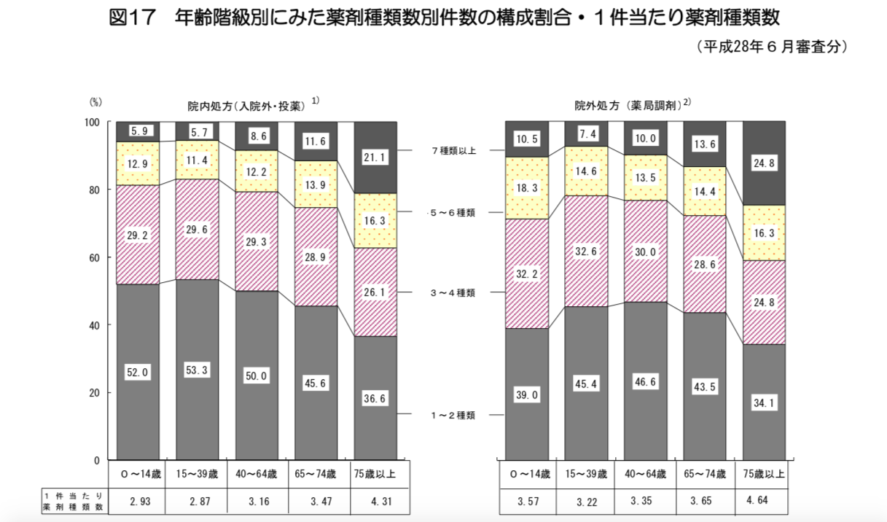
一人当たりの薬の処方数
引用元URL： https://www.mhlw.go.jp/toukei/saikin/hw/sinryo/tyosa16/dl/yakuzai.pdf
Notes:
まず、多くの方には基本的な使い方として、薬の飲み忘れを予防する目的で使っていただければと考えております。
また、現代では多くの薬を日常的に服用している方が少なくないというお話を耳にしまして、自分達でも調べてみました。 こちらをご覧ください、
[グラフ]
平成28年の情報によると、高齢者の方は多くの種類の薬を飲んでいるという傾向はあるのですが、それ以外の年齢層でも、約5%から10%の方が7種類以上もの薬を服用しており、
多くの薬を飲んでいる人の中には、飲む薬が変わったり、溜まった薬が何の薬か分からなくなるなど、薬の管理が大変だと思ったことが多いのではないかと思います。
実際に、開発メンバーに薬の管理で困った経験を持つ者がいます。そういったことから、幅広い年齢層の方に利用していただけるように作成したシステムとなっております。
次に、意図する導入効果ですが、

Slide 6
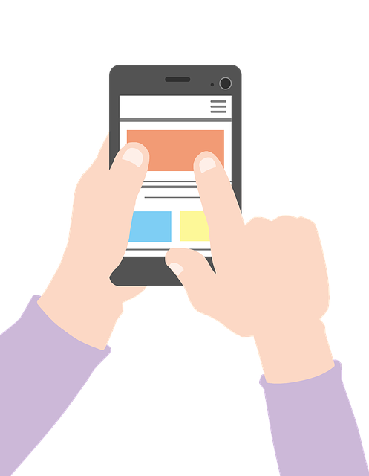
ユーザーの利用目的/意図する導入効果
自分や家族の処方されている薬の管理の簡略化
薬を飲み忘れを防止できる
スマホやパソコンで使えるので、持ち忘れの防止
Notes:
薬の管理の簡略化と、スマホから通知を行う事による飲み忘れの防止といった点になります。
次に、使用している技術の主なものを簡単に紹介させていただきます。

Slide 7






活用技術紹介
Notes:
アプリケーションサーバにはGCPのCompute Engineを利用して、インスタンス上にNginxやMariaDBを構築しています。
Nginxはリバースプロキシとしても動作しており、これを経由して、フレームワークとしてKoa.jsを使用したNode.jsアプリケーションでリクエストを処理させています。
また、開発の環境には、主にWebStormを利用いたしました。
次は、動作デモをお見せします。

Slide 8
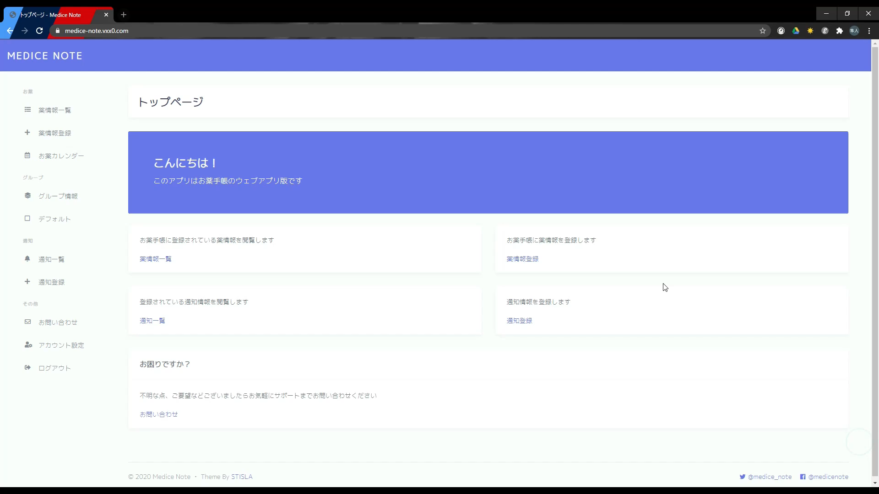
動作デモ

Slide 9
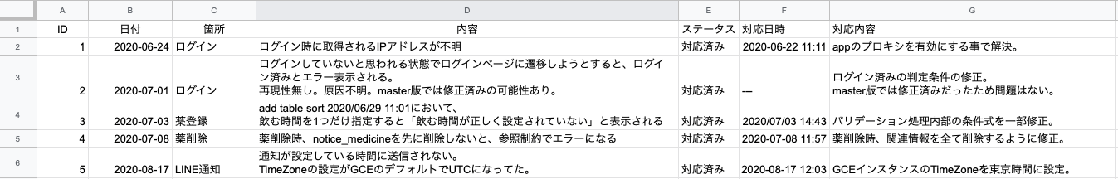
成果物品質報告
アプリケーション内でのエラーは上記の通りあまり出ることはなかったので品質としては問題はないと思われる。
Notes:
[成果物品質報告]
次に、成果物の品質についてお話ししていきます。
こちらが結合テスト以降に発見されたバグと、それらへの対処を一覧に記録したものです。
結合テスト以降で発見されたものは全体で5件のみでしたので、非常にバグは少なかったと考えております。
このことから、成果物の品質としては十分なものを作る事ができたのではないかと思っております。
次は、集客に向けての取り組みについてのお話に移らせていただきます。

Slide 10



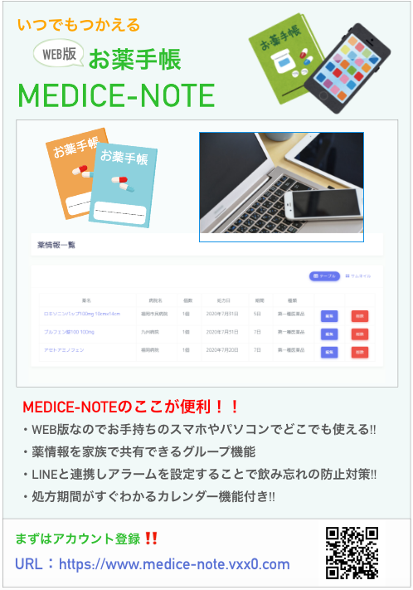
ユーザー増加への取り組み
TwitterやFacebookを利用した宣伝
Qiitaに活用した技術の投稿
アプリの宣伝ポスター作り
Notes:
集客に向けては、TwitterとFacebookを利用したwebアプリの宣伝を行なっております。
また、現在はまだ投稿できておりませんが、今回開発のために学習した内容をQiitaに投稿する予定でおりますので、これらを通して当アプリを訪問していただければと考えております。
加えて、麻生の生徒の方々にも興味を持っていただけるよう、ポスターを作成して、校舎内に掲示させていただくことを予定しております。
もし今後、当アプリのポスターをご覧になられましたら、目を通していただければ幸いです。 また、使ってみた感想なども頂けましたら今後の開発にも活かす事ができますので、どうぞよろしくお願いいたします。
次に、ユーザー数についてです。

Slide 11
ユーザー数の遷移
現段階ではアプリを使用しているユーザーがいない。
ユーザー増加への取り組みが遅れた。
現在、宣伝用のTwitterとFacebookのフォロワー数が0であまり効果が出なかった。
Notes:
当アプリは、残念ながら、まだどなたにも利用されておりません。
Google Analyticsで確認したところ、37件のアクセスは確認できたのですが、開発メンバーのテスト用のアクセスが大半だろうという点と、会員登録していただけている人数が0人だという点を合わせて、サイト自体への訪問件数も0に近い数ではないかと認識しております。
原因と対策については、また後ほどお話しさせていただきたいと思いますが、現状としては、
webアプリの存在が認知されていないという状況ですので、非常に残念な結果ではありますが、当然の数字でもあると考えております。
また、ユーザー体験と機能の兼ね合いの面では、薬登録の際に入力項目が多くなってしまっているため、スマートフォンでの利用が少し難しい状況となっている事が問題だと考えております。
このようなユーザーが管理をする形のアプリでは、継続して利用し続けるのが面倒だという事がとても大きな課題となると思うのですが、その点を考慮できていなかった事もまた、別の問題として考えております。
次は、全体の反省点についてお話します。

Slide 12
反省点
メンバー間での情報共有がうまくできていなかった。
メンバーのスケジュールを把握して、前もって作業の分担を決める必要があった。
メンバーがそれぞれ全く別々の作業をしているので、他のメンバーの作業状況が分かり辛かった。
体調不良が少し多かった。
Notes:
開発の中での反省点はスライドに表示しています。
また、前期開発の目標となっている、利用者数の増加を目的とした対策を行っていくという観点では、
集客のための取り組みが適切に行えなかった事が、最も大きな問題であったと考えております。
問題の内容は、開始時期が遅くなってしまった事と、効果的にSNSの運用ができていない事の2点で、TwitterとFacebookの投稿開始日は8月3日からとなっており、その他のポスターや技術記事の投稿はまだ行えていないという状況ですので、多くの方々に当システムを認知していただくためには、期間としても宣伝する媒体の数としても不十分であったと考えております。
また、SNSのフォロワー数が0という状況ですので、ただ投稿するだけではなく、ハッシュタグを工夫したり、こちらから多くの方に投稿をみていただけるようなアクションを起こして行く必要があったのかなと考えました。
最後に、今後の展望についてのお話をさせていただきます。

Slide 13
将来の展望
症状から可能性のある病気を推測し、受診したほうが良い診療科を提案する
文字認識で薬の情報を登録できるようにする
効果的な集客対策を行っていく
Notes:
今後行おうと思っている取り組みは、webアプリの機能追加と集客対策の2点になります。
追加機能は、病気の症状から、病名を推測し受診したほうが良い診療科を提案する機能
文字認識を活用してスマホのカメラで調剤明細書やお薬の袋を撮影するだけで、薬の情報を登録できるようにする機能を考えておりまして、
文字認識機能を実装する事で、先ほどもお話しした、薬の情報の入力が面倒だという問題を解決して行きたいという思いで、追加を予定しております。
集客対策については、まずは投稿の頻度を上げてより多くの方に見ていただくきっかけを作るという点と、興味を持っていただけそうな方には、こちらからフォローしていくなどして、より積極的に活用していきたいと考えております。
また、まだ実施することが出来ていないQiitaへの投稿や宣伝ポスター貼りについては、現在準備を進めているところですので、まずはできる限り早期の実施を目標にして、その後は課題などを探して、これからも改善を続けて行きたいと考えております。

Slide 14
ごせいちょうありがとうございました
ご清聴ありがとうございました！
Notes:
以上で、プロジェクトmedice-note開発班の発表を終わらせていただきます。
ご清覧ありがとうございました。

